Slide 2
JavaScript Intermediario 02
Profº Bruno

Slide 3
Aula 04
O iremos ver nesta seção:
Funções
Dicionários
Módulos

Slide 4
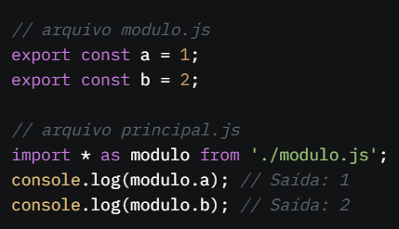
JavaScript Intermediario
Módulos - import, from, as e alternativas:
Importação Inteira:
Sintaxe: import * as nomeModulo from 'nomeModulo';
Descrição: Importa todo o módulo como um objeto com um namespace.
Vantagens: Você tem o namespace do módulo (ex.: nomeModulo.funcao()), evitando conflitos de nomes.
Desvantagens: Nomes podem ficar mais longos (ex.: nomeModulo.funcao em vez de apenas funcao).

Slide 5
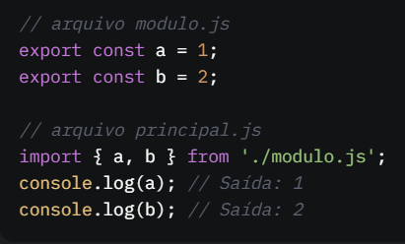
JavaScript Intermediario
Módulos - import, from, as e alternativas:
Importação de Partes Específicas:
Sintaxe: import { obj1, obj2 } from 'nomeModulo';
Descrição: Importa apenas itens específicos do módulo diretamente para o escopo atual.
Vantagens: Nomes curtos e diretos (ex.: obj1 em vez de nomeModulo.obj1).
Desvantagens: Sem o namespace, há risco de sobrescrever nomes se houver conflitos.

Slide 6
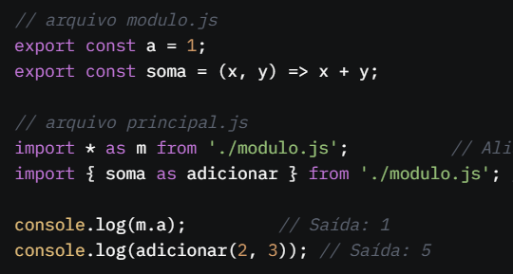
JavaScript Intermediario
Módulos - import, from, as e alternativas:
Alias (Renomeação):
Inteiro com Alias:
Sintaxe: import * as apelido from 'nomeModulo';
Importa tudo com um nome personalizado.
Parte com Alias:
Sintaxe: import { objeto as apelido } from 'nomeModulo';
Renomeia itens específicos.
Vantagens: Permite reservar nomes para evitar conflitos ou melhorar a legibilidade.
Desvantagens: Pode fugir de convenções se usado excessivamente.

Slide 7
Python Intermediario
Ambientes Virtuais (Isolamento de Dependências):
O que são?
Espaços isolados para projetos JS/TS, com suas próprias bibliotecas e dependências.
Em JS/TS, isso é alcançado por meio do package.json e da pasta node_modules, que armazena as dependências localmente no diretório do projeto.
Evitam conflitos entre versões de pacotes (ex.: Projeto A usa React 16, Projeto B usa React 18).
Por que usar?
Organização: Cada projeto tem suas próprias dependências, separadas umas das outras.
Portabilidade: Fácil de replicar em outras máquinas com npm install ou yarn install, usando o package.json.
Segurança: Evita interferência no ambiente global do Node.js (ex.: pacotes instalados globalmente com npm install -g).

Slide 8
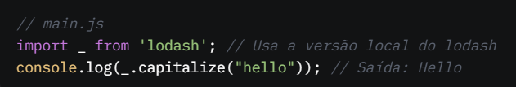
Python Intermediario
Como Funciona em JS/TS:
Inicialização:
Crie um projeto com npm init (ou yarn init) para gerar um package.json.
Exemplo: npm init -y
Instalação de Dependências:
Instale pacotes localmente com npm install nome-pacote (ou yarn add nome-pacote).
As dependências ficam na pasta node_modules do projeto, isoladas do sistema global.
Exemplo: npm install lodash
Uso no Código:
Replicação:
Compartilhe o package.json (e opcionalmente package-lock.json) com outra máquina e execute npm install para recriar o ambiente.

Slide 9
Python Intermediario
Dicionários
O que são?
Estrutura de dados que armazena pares chave: valor.
Exemplo: let aluno = { "nome": "João", "idade": 20 };
Características:
Chaves: São únicas e geralmente strings (em objetos comuns) ou símbolos. (No Map, podem ser qualquer tipo.)
Valores: Podem ser de qualquer tipo (números, strings, arrays, até outros objetos).
Mutáveis: Você pode adicionar, alterar ou remover itens.
Operações Básicas:
Acessar:
Sintaxe: aluno["nome"] ou aluno.nome (notação de ponto, se a chave for um identificador válido).
Exemplo: console.log(aluno["nome"]); OU console.log(aluno.nome);

Slide 10
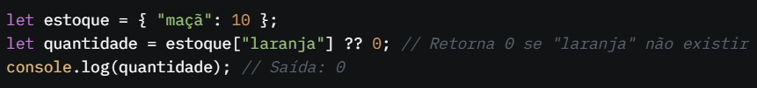
Python Intermediario
Dicionários
Adicionar/Alterar:
Sintaxe: aluno["chave"] = valor;
Exemplo: aluno["nota"] = 8.5;
Remover:
Sintaxe: delete aluno["chave"];
Exemplo: delete aluno["idade"];
Verificar Chave:
Sintaxe: "chave" in aluno ou aluno.hasOwnProperty("chave").
Dica - ?? Verificar existencia:
Você pode usar o operador ?? ou condicionais para evitar erros:

Slide 11
Python Intermediario
Exercicios
Exercício 1: Criando e Acessando
Crie um dicionário chamado livro com as chaves "título", "autor" e "ano", preenchendo com valores de sua escolha.
Imprima apenas o valor da chave "título".
Adicione uma nova chave "páginas" com um valor numérico.
Imprima o dicionario todo
Exercício 2: Atualizando Valores
Crie um dicionário estoque com 3 itens e suas quantidades (ex.: "caneta": 50, "lápis": 30, "borracha": 20).
Reduza a quantidade de um item em 5 unidades (ex.: venda de 5 canetas).
Use .get() para tentar acessar um item que não existe, definindo 0 como valor padrão.
Imprima o dicionário atualizado e o resultado do .get().

Slide 12
Python Intermediario
Exercicios
Exercício 3: Contagem com Dicionários
Crie um programa que conte quantas vezes cada letra aparece em uma palavra fornecida pelo usuário.
Exemplo:
Entrada: "banana"
Saída: {'b': 1, 'a': 3, 'n': 2}
Dica: Use um dicionário vazio e um loop para contar.
Exercício 4: Dicionário Aninhado
Crie um dicionário alunos onde cada chave é o nome de um aluno e o valor é outro dicionário com "idade" e "nota".
Exemplo: alunos = {"Ana": {"idade": 20, "nota": 8.5}, "João": {"idade": 19, "nota": 7.0}}
Acesse e imprima a nota de um aluno específico.
Adicione um novo aluno com suas informações.

Slide 13
Python Intermediario
Exercicios
Exercício 5: Verificação e Remoção
Crie um dicionário com pelo menos 4 pares chave-valor (ex.: produtos e preços).
Verifique se uma chave específica existe no dicionário usando in.
Remova um item usando pop() e imprima o valor removido.
Imprima o dicionário final.

